Slide 1
İMAR KOMİSYONU RAPORU
(09.05.2022)

Slide 2
İMAR KOMİSYONU RAPORU (09.05.2022)
Belediye Meclisimizin muhtelif oturumlarında gündeme alınarak komisyonumuza havale edilen imar planında değişiklik yapılması ile ilgili talepler komisyonumuza havale edilmiş olup, 3194 sayılı İmar Kanunu, ilgili yönetmelikler, yerinde yapılan incelemeler ışığında değerlendirilmiş ve aşağıdaki rapor tanzim edilmiştir. Belediye Meclisimizin onayına arz olunur.
İmar ve Şehircilik Müdürlüğünün 04.04.2022 tarih ve E:15885 sayılı yazısı ve ekleri incelendiğinde; İlimiz Merkez, Zobran 113 ada 46 parseldeki 10 m olan yapı yaklaşma mesafelerinden kuzeydoğu cephesindeki mesafenin 3 m olarak düzenlenmesinin talep edildiği görülmüştür. Yürürlükteki plana göre tüm cephelerden 10 m çekme mesafesi planlanmış olan parselde, yapılması düşünülen ilave tesisin mevcut tesisle aynı doğrultuda inşa edilmesi zorunluluğu bulunduğu, tesisin blok boyunun 180 m olacağı, parsel arka hududunun düz bir hattı takip etmemesi sebebiyle bina oturumunda sıkıntı yaşandığı ayrıca, giriş (Batı) yönünde yükleme boşaltma ve manevra alanı bırakma zorunluluğunun bulunması sebebiyle de arka cephedeki çekme mesafesinin 3m ye düşürülmesinin talep edildiği görülmüş olup, teklif edilen planın, parselin kullanım amacı ile yapı inşaat alanı katsayısında değişikliğe sebep olmadığı, muhtelif Belediye Meclis kararıyla şehrimizin ekonomik yaşamında önemli yeri olan haddehane tesislerinin büyük kapalı alanlar gerektirmesinin bir sonucu olarak, sanayi alanlarında çekme mesafesi değişikliği hakkında kararlar alındığı da göz önüne alındığında, plan değişikliği teklifi komisyonumuzca uygun değerlendirilmiştir.
Komisyonumuz gündeminde bulunan araştırma ve incelemeleri devam eden diğer taleplerin tekrar komisyonumuza havalesi arz olunur. (28.04.2022)

Slide 3
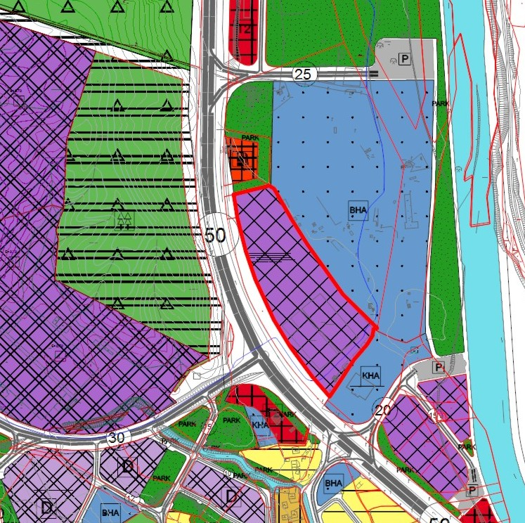
MADDE
MEVCUT 1/5000

Slide 4
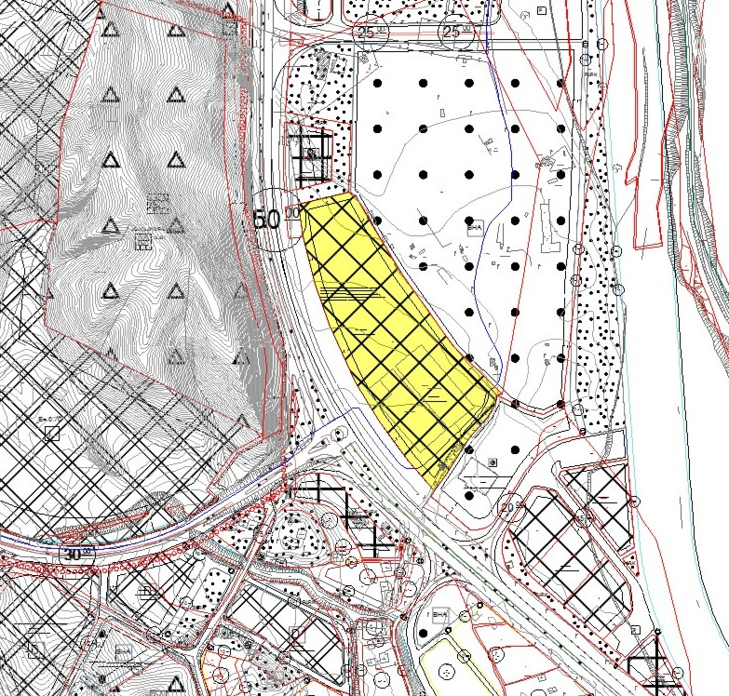
MADDE
MEVCUT 1/1000

Slide 5
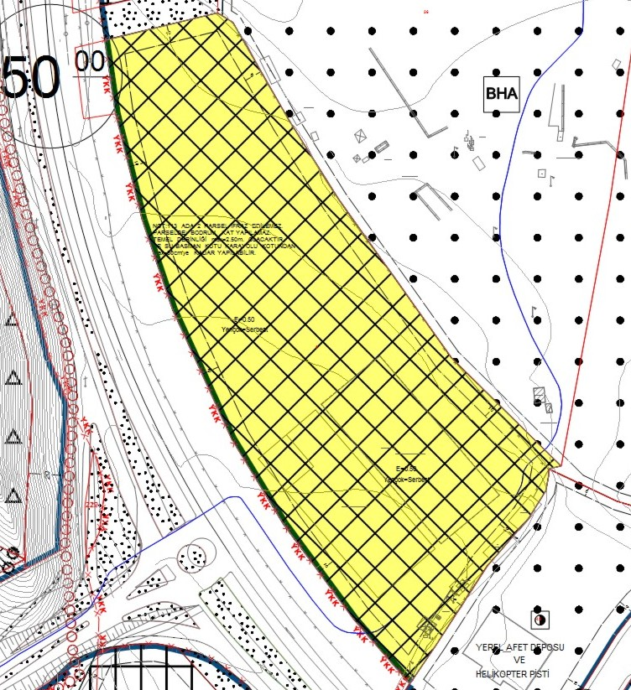
MADDE
MEVCUT 1/1000

Slide 6
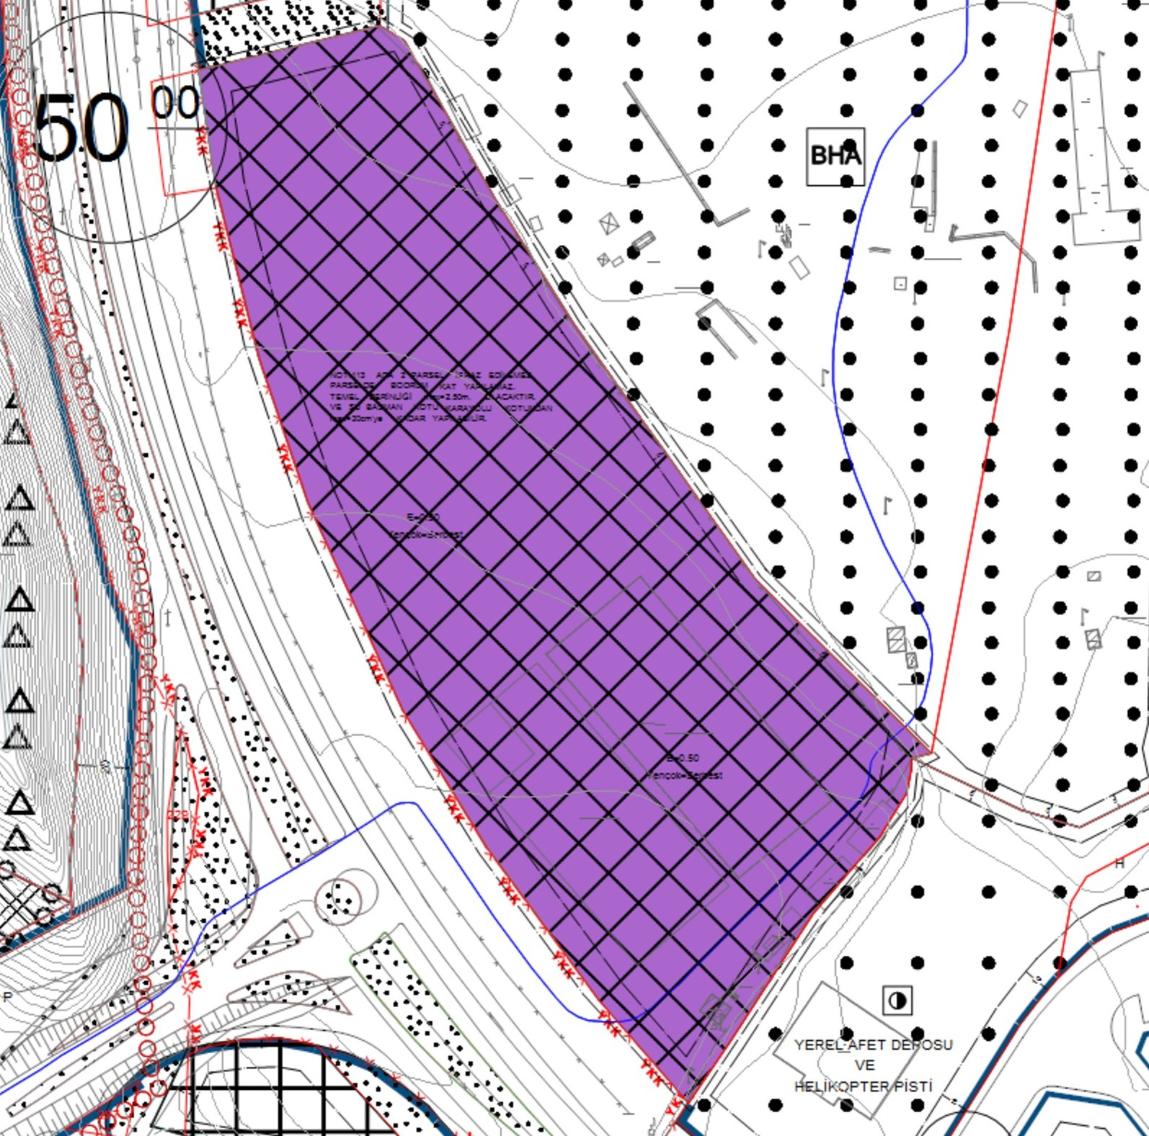
MADDE
TADİLAT 1/1000

Slide 7
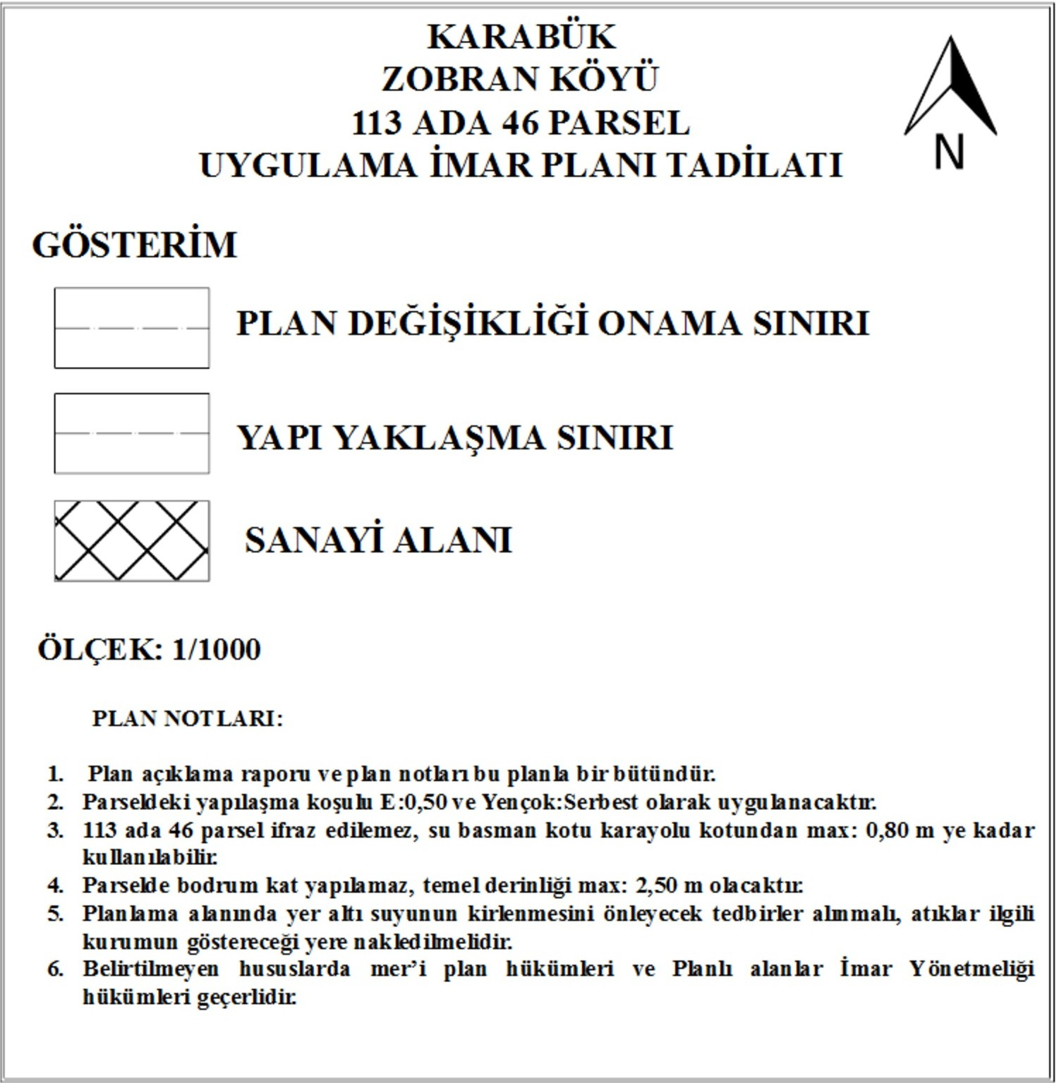
MADDE
TADİLAT LEJANTI

